Slide 1
PDE в обработке видео Оптический поток

Slide 2
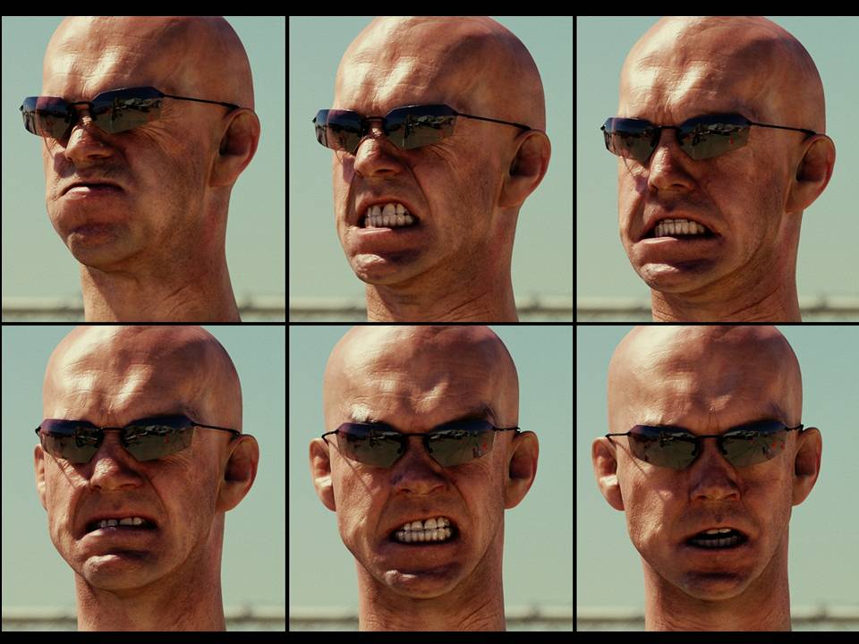
PDE = уравнения в частных производных
Видео = …
Notes:
УрЧП имеют значительное количество приложений.
В лекции будет рассмотрено применение УрЧП в обработке видео, а именно, для вычисления оптического потока.

Slide 3
Компьютерное зрение
Одна из основных задач:
Получить информацию о движении в кадре
Notes:
Компьютерное зрение – извлечение информации из изображений.
В частности, интерес может представлять информация о движении объектов.

Slide 4
Компьютерное зрение
Одна из основных задач:
Получить информацию о движении в кадре
Идентифицировать движение
Определить его направление
Определить скорость
Notes:
Что понимается под информацией о движении?
Сначала необходимо определить, что какой-то объект меняет свое положение в пространстве – идентифицировать движение.
Если что-то двигается, то у движения есть направление и скорость. Их также необходимо определить.

Slide 5
Компьютерное зрение
Одна из основных задач:
Получить информацию о движении в кадре
Идентифицировать движение
Определить его направление
Определить скорость
Положение и перемещения камеры обычно неизвестны
Notes:
При этом возникает проблема, связанная с тем, что информация о положении и движении самой камеры обычно недоступна.
Например, мобильный робот часто не располагает информацией о своем положении в пространстве.

Slide 6
Компьютерное зрение
Одна из основных задач:
Получить информацию о движении в кадре
Идентифицировать движение
Определить его направление
Определить скорость
Положение и перемещения камеры обычно неизвестны
Ограничиваем задачу поиском относительного движения объектов в системе отсчета, связанной с камерой
Notes:
Поэтому ограничим задачу получением информации об относительном движении объектов сцены и камеры. Систему отсчета привяжем к камере. Т.е. мы будем искать движение, которое «видит» камера.

Slide 7
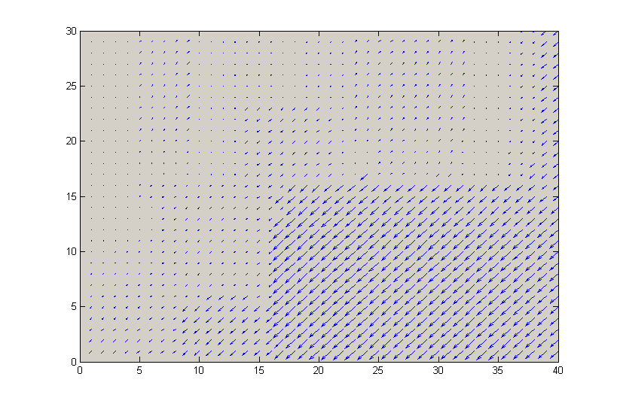
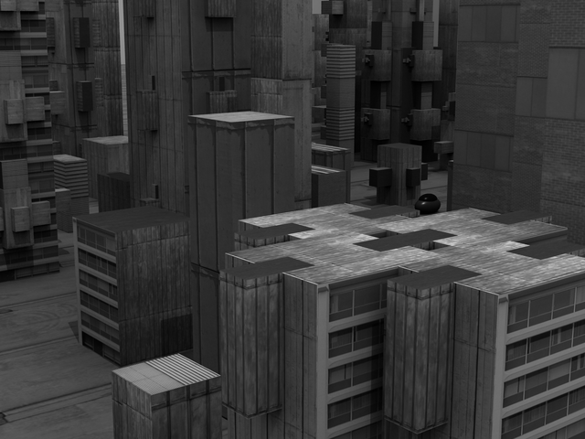
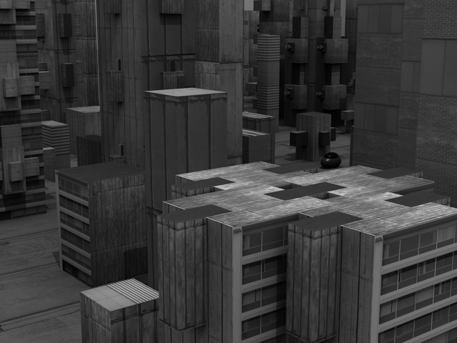
Компьютерное зрение
Относительное движение между двумя последовательными кадрами можно представить как векторное поле – оптический поток
Notes:
Каждому объекту соответствуют определенные точки в кадре. Движение объекта является причиной того, что на последовательных кадрах эти точки занимают разное положение. Смещение каждой точки между двумя последовательными кадрами можно описать при помощи вектора. Когда каждой точке некоторой области сопоставлен вектор, говорят, что в этой области определено векторное поле.
Векторное поле смещений будем называть оптическим потоком.

Slide 8
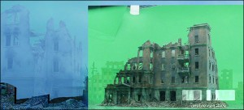
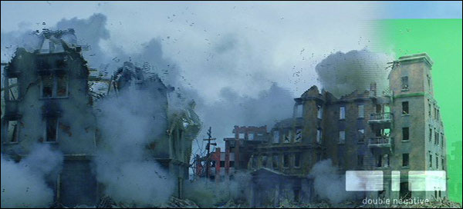
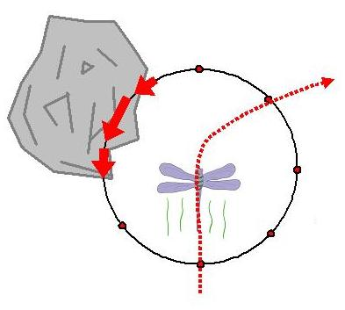
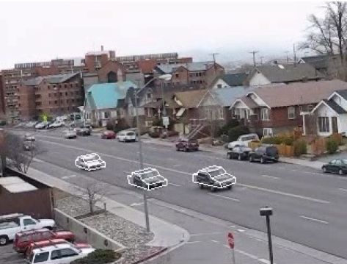
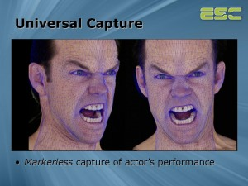
Оптический поток
Применение
Визуальные эффекты
Отслеживание объектов
Автономная навигация роботов
Системы видеонаблюдения
Notes:
Как можно использовать подобную информацию?
Для создания визуальных эффектов в кино:
Изменение масштаба времени – bullet time. Зная смещения можно построить промежуточные кадры, сдвинув каждую точку вдоль соответствующего вектора.
Картинка справа сверху – медленно поднимающийся дым из фильма «Враг у ворот». При помощи высокоскоростной съемки такого эффекта добиться не удалось.
Получение информации для лицевой анимации моделей актеров – картинка справа снизу.
Можно отслеживать движение каждого пикселя без специальных маркеров и впоследствии точно воспроизвести его.
Кроме киноиндустрии, оптический поток применяют при создании систем контроля автомобильного движения.
Анализируя оптический поток, такая система автоматически выделяет автомобили, определяет их скорость, классифицирует.
Точно такие же идеи можно использовать при создании системы безопасности, которая автоматически будет выделять движущиеся объекты и, при необходимости, принимать меры.
Информация о движении используется в алгоритмах автономной навигации роботов.
Робот «видит» что слева к нему что-то очень быстро приближается и поспешно поворачивает направо.
Ссылки:
VFX c http://www.fxguide.com/article333.htm
Трекинг с http://www.cse.unr.edu/CVL/current_proj.php
Стрекоза с http://www.pages.drexel.edu/~weg22/opticFlow.html

Slide 9
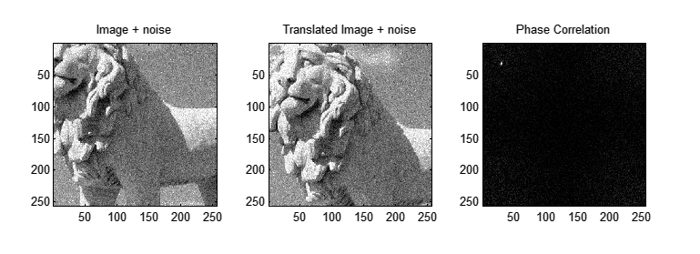
Оптический поток
Методы нахождения
Фазовая корреляция
преобразование Фурье
только прямолинейное движение
все точки перемещаются одинаково
Notes:
Какие существуют методы определения оптического потока?
Пусть, например, происходит аэрофотосъемка. Снимки одного и того же места, сделанные в разное время, будут сдвинуты друг относительно друга (если самолет(вертолет) пролетал одним и тем же курсом)). Чтобы проконтролировать изменения, снимки необходимо совместить друг с другом.
Здесь может помочь следующая идея: чем два сигнала больше похожи друг на друга, тем выше их корреляция.
На этой идее основан метод фазовой корреляции.
Как работает:
Преобразование Фурье от кадра 1
Преобразование Фурье от кадра 2
Взаимно-корреляционная функция 1 и 2 кадра из преобразования Фурье
Поиск пика взаимно-корреляционной функции
Подробнее на http://en.wikipedia.org/wiki/Phase_correlation
Картинка с http://en.wikipedia.org/wiki/Phase_correlation

Slide 10
Взаимная корреляция сигналов
Notes:
Взаимная корреляция похожа на свертку:
свертка: изменение направления времени в одном из сигналов, сдвиг и умножение
взаимная корреляция: сдвиг и умножение
Представляет из себя скользящее скалярное произведение.
Взаимная корреляция функции с собой – автокорреляция.
Пик автокорреляционной функции, очевидно, в нуле.
Полезное свойство взаимно-корреляционной функции – преобразование Фурье от взаимно-корреляционной функции двух сигналов – произведение преобразования Фурье одного сигнала и комплексного сопряженного к преобразованию Фурье второго сигнала.

Slide 11
Оптический поток
Методы нахождения
Фазовая корреляция
преобразование Фурье
только прямолинейное движение
все точки перемещаются одинаково
Блочные методы
поиск похожих блоков
все точки блока перемещаются одинаково
Notes:
Второй подход основан на том, что один и тот же объект на разных кадрах выглядит одинаково. При этом расположенные рядом точки объекта двигаются одинаково.
Поэтому можно попробовать разбить кадр на маленькие блоки и считать, что все точки блока передвигаются одинаково. Тогда для определения смещения надо найти похожий блок на следующем кадре.
Определять похожесть можно по-разному. Например, как сумму абсолютных значений разностей яркости пикселей. Т.е. надо вычесть один блок из другого и посчитать сумму абсолютных значений результата.

Slide 12
Оптический поток
Методы нахождения
Фазовая корреляция
преобразование Фурье
только прямолинейное движение
все точки перемещаются одинаково
Блочные методы
поиск похожих блоков
все точки блока перемещаются одинаково
Вариационные методы
минимизация некоторого функционала
Notes:
Достаточно широкий класс методов – вариационные методы.
Они основаны на той идее, что оптический поток минимизирует значение некоторого функционала.
Рассмотрим простой пример.
Пусть мы хотим решить уравнение x – a = b
Если u – решение такого уравнения, то оно минимизирует модуль разности правой и левой части.
Минимум модуля разности – ноль.
Если какое-то значение х минимизирует модуль разности – оно является решением. Это следует из определения модуля.

Slide 13
Оптический поток
Вариационные методы
формулировка в виде задачи оптимизации
плотное поле скоростей
для каждого пикселя
высокая точность
смещение не обязательно кратно размеру пикселя
Notes:
Вариационные методы обладают целым рядом хороших свойств
Они изначально формулируются как задача минимизации. При этом функционал обычно имеет вполне определенный физический смысл: например, он может описывать сохранение яркости. Об этом позднее.
Решение получается для каждой точки кадра, что полезно для приложений. При этом достигается высокая точность. Есть возможность определять смещение точки кадра на расстояние, меньшее размера пикселя.
Для получаемых задач есть эффективные численные методы минимизации.

Slide 14
Оптический поток
Построение модели
Дано:
Непрерывная последовательность изображений
Надо найти:
Поле смещений
яркость
в точке
в момент времени
Notes:
Сформулируем математическую задачу о нахождении оптического потока.
Будем рассматривать изображения в оттенках серого.
Тогда кадр может быть описан как функция, определенная в некоторой области – в кадре – описывающая яркость точек кадра.
Можно считать, что последовательность изображений непрерывна, т.е. рассмотреть яркость как функцию, зависящую от времени и определенную на некотором временном интервале. При этом мы получаем кадры только с определенным временным шагом.
Поле смещений удобно задать в виде 3D векторного поля, 3я компонента которого отвечает за сдвиг во времени.

Slide 15
Оптический поток
Notes:
Омега – область в которой задана ф-ция, описывающая яркость точек кадра
w – поле смещений

Slide 16
Построение модели
Предположение 1
Постоянство яркости пикселей
Предположение 2
– малы, – гладкая функция
В этом случае предыдущее равенство можно линеаризовать в точке
Notes:
Если освещение не меняется, то яркость пикселов, соответствующих одной и той же точке в реальном мире, не меняется.
Это можно описать таким уравнением.
Оно нелинейное.
Если предположить, что смещение объектов между кадрами достаточно мало (не больше пикселя), то уравнение можно линеаризовать.

Slide 17
Построение модели
Одно уравнение для двух неизвестных
Некорректная задача с бесконечным числом решений
Известно как проблема апертуры(aperture problem)
наблюдая лишь за небольшой частью кадра невозможно однозначно определить направление движения
Notes:
Однако этого недостаточно для нахождения оптического потока.
Для двух неизвестных есть только одно уравнение – это означает что ему удовлетворяет бесконечное множество пар u,v
Заметим, что уравнение написано для каждой точки в отдельности. Т.е. мы не учли связь точек друг с другом, что и помешало определить смещения однозначно.
Похожая проблема есть в нейрофизиологии. Каждый нейрон обрабатывает лишь малую часть визуального поля и не в состоянии в одиночку определить направление движения. Для однозначного решения проблемы требуется совокупность нейронов

Slide 18
Построение модели
Одно уравнение для двух неизвестных
Некорректная задача с бесконечным числом решений
Известно как проблема апертуры(aperture problem)
наблюдая лишь за небольшой частью кадра невозможно однозначно определить направление движения
Как движется шаблон?
Notes:
Небольшой квест

Slide 19
Построение модели
Одно уравнение для двух неизвестных
Некорректная задача с бесконечным числом решений
Известно как проблема апертуры(aperture problem)
наблюдая лишь за небольшой частью кадра невозможно однозначно определить направление движения
Как движется шаблон?
По диагонали вправо?

Slide 20
Построение модели
Одно уравнение для двух неизвестных
Некорректная задача с бесконечным числом решений
Известно как проблема апертуры(aperture problem)
наблюдая лишь за небольшой частью кадра невозможно однозначно определить направление движения
Как движется шаблон?
По диагонали вправо? Только вправо?

Slide 21
Построение модели
Одно уравнение для двух неизвестных
Некорректная задача с бесконечным числом решений
Известно как проблема апертуры(aperture problem)
наблюдая лишь за небольшой частью кадра невозможно однозначно определить направление движения
Как движется шаблон?
По диагонали вправо? Только вправо?
Или только вниз?

Slide 22
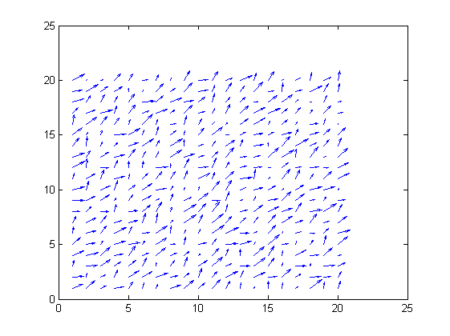
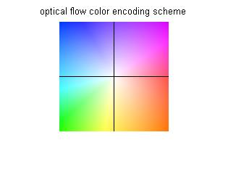

Как визуализировать векторное поле
При помощи стрелок, предварительно понизив разрешение
При помощи цвета:
Направление – цвет
Абсолютное значение – яркость
Notes:
Вычислив оптический поток, хотелось бы каким-то образом визуализировать.
Есть два распространенных метода.

Slide 23
Как оценить качество рассчитанного потока
Настоящий поток (ground truth)
Вычисленный поток (estimated)
Размер изображения
Средняя угловая ошибка (AAE – Average Angular Error)
Средняя ошибка по конечной точке (AEE – Average Endpoint Error)
Notes:
Для оценки полученного результата можно использовать разные метрики
С точки зрения приложений, больший интерес представляет средняя ошибка по конечной точке. Например, при интерполяции кадров важно, чтобы точка в конце концов попала туда, куда должна, а не отклонилась от курса в неизвестном направлении.

Slide 24
Как оценить качество рассчитанного потока
Ground truth
AAE = 3.14
AEE = 1.53
AAE = 32.55
AEE = 7.22
AAE = 2.76
AEE = 0.37
Notes:
Пример расчета потока и значения соответствующих метрик

Slide 25
Метод LUCAS-KANADE
Lucas B. D. and Kanade T. 1981, An iterative image registration technique with an application to stereo vision.
Proceedings of Imaging understanding workshop, pp 121--130

Slide 26
Метод Lucas-Kanade
Предположение
Поток кусочно-постоянный
Разобьем изображение на небольшие части (например, блоки 8x8), в которых все точки двигаются одинаково
 |  |  | …
…
… |  |  | …
…
Для каждой из частей запишем линеаризованное уравнение постоянства яркости
Notes:
Проблему апертуры можно попытаться решить следующим образом: учтем, что близкие точки одного объекта двигаются одинаково.
Разобьем изображении на маленькие части. Скорее всего, точки из одной части будут принадлежать одному объекту.
Тогда u, v будут зависеть не от точки, а от блока. Получим для каждой пары u,v несколько уравнений.
Прямоугольные кусочки – это очень удобно. Поэтому разобьем на прямоугольные части.
Можно взять блоки меньшего размера – 4x4. Для них удобно применять SSE
На самом деле, области не обязательно должны быть прямоугольными.
Можно попробовать провести сегментацию, и на основании нее уже выписывать уравнения

Slide 27
Метод Lucas-Kanade
Полученную систему уравнений можно записать в матричном виде
Notes:
У полученной системы есть один небольшой недостаток
Уравнений гораздо больше чем неизвестных.
Ее решение в обычном смысле не всегда существует

Slide 28
Метод Lucas-Kanade
Полученную систему уравнений можно записать в матричном виде
Уравнений больше чем неизвестных
Ищем псевдорешение методом наименьших квадратов
Notes:
Поэтому будем искать обобщенное

Slide 29
Метод Lucas-Kanade
Псевдорешение
Для каждой части изображения необходимо
вычислить квадратную матрицу 2-го порядка
правую часть – вектор размерности 2
решить СЛАУ 2-го порядка
Notes:
Полученная система гораздо лучше прежней:
Симметричная квадратная матрица 2х2
Неотрицательные собственные значения
Ее уже можно пытаться решать, но и тут есть подводные камни

Slide 30
Метод Lucas-Kanade
Недостаток метода:
Матрица может оказаться вырожденной
В однородных областях (без текстуры)
На гранях
Notes:
When method fails…. ☹
Несмотря на внешнюю привлекательность полученной матрицы, она может оказаться вырожденной.
А значит, усилия по ее вычислению никак не приблизили к нахождению потока.
В таком случае можно считать поток нулевым.

Slide 31
Метод Lucas-Kanade
Пространственные производные удобно вычислить заранее
свертка столбцов(строк) с ядром 5x1 (1x5)
Ядро
Notes:
Как реализовать метод LK
Для вычисления матрицы нужны значения производных. Каждая производная может быть аппроксимирована разностной.
Разностные производные вычисляются при помощи свертки. Поскольку для вычисления производных с высокой точностью требуется загружать большую кайму (для аппроксимации с 4м порядком нужна кайма из двух пикселей), удобно их вычислить отдельно и сохранить.
К тому же, часто перед вычислением потока изображение предварительно сглаживается для подавления шума.
Ядро свертки известно заранее, его записываем в constant memory.
Размер ядра зависит от требуемого порядка аппроксимации
Для аппроксимации с четвертым порядком используется 5-точечный шаблон – размер ядра 5.
Сглаживание можно совместить с вычислением производных, но это увеличит размер ядра.

Slide 32
Метод Lucas-Kanade
Решение систем
Распределение работы между потоками
16
8
Notes:
Пусть части, на которые разбито изображение, имеют размер 8x8
В таком случае, для ускорения доступа к памяти, можно поручить одному блоку потоков обрабатывать две части изображения. Тогда чтение будет производиться с адресов, кратных 16*sizeof(float). Это позволит объединять запросы на чтение из памяти.

Slide 33
Метод Lucas-Kanade
Каждый блок потоков обрабатывает две части изображения
Вычисление матрицы и правой части
использовать reduce
Решение системы уравнений 2x2
выписывается явно
удобно вычислять потоками (0,0) и (8,0)
Notes:
Для каждой части изображений необходимо вычислить матрицу.
Это можно сделать при помощи редукции – матрица состоит из сумм поточечных произведений.
Редукцию надо провести по двум измерениям. Например, сначала по x, потом по у.
При этом матрица (или правая часть) вычисляются одновременно для обеих частей.
Точно так же вычисляется правая часть.

Slide 34
Вариационные методы
Основная идея
поле смещений минимизирует некоторый энергетический функционал
(data term) – штраф за отклонения от предположений о постоянстве какой-либо величины (например, яркости)
(smooth term) – штраф за отклонения от предположений гладкости векторного поля
параметр регуляризации – определяет гладкость получаемого векторного поля
Notes:
Перейдем к рассмотрению вариационных методов.
Обычно оптический поток ищется как пара функций, минимизирующих такой функционал.
D и S в англоязычных статьях обычно носят специальные названия.
D – data term
S – smooth term
\alpha – параметр регуляризации. Нахождение оптического потока – решение регуляризированной задачи. Сведение исходной задачи к вариационной задаче – один из методов регуляризации некорректных задач.
В данном случае некорректность обычно связана с нарушением требования единственности решения.
Фактически альфа отвечает за то, насколько гладким будет полученное поле.
При этом u, v представляют собой некоторый компромисс между требованиями гладкости поля и выполнения предположений о постоянстве, которые могут оказать противоречащими друг другу.

Slide 35
Метод horn-schunk
B.K.P. Horn and B.G. Schunck, "Determining optical flow." Artificial Intelligence, vol 17, pp 185-203, 1981
Notes:
Один из простейших вариационных методов нахождения оптического потока

Slide 36
Метод Horn-Schunck
Предположение
Поле смещений – гладкая функция в области
Поле смещений минимизирует функционал
data term – штраф за отклонения от предположения постоянства яркости
smooth term – штраф за отклонение от предположения гладкости поля
Notes:
Предположим, что яркость пикселей сохраняется, и поле смещений гладкая функция.
Тогда штрафом за отклонение от данных предположений будут такие слагаемые.
Data term отвечает за сохранение яркости, а smooth term за гладкость полученного поля.
Градиент описывает то, насколько сильно меняется поле при переходе от точки к точке. Чем меньше его длина, тем согласованнее двигаются точки.
Альфа описывает то, насколько важно требование гладкости полученного поля.

Slide 37
Минимизация функционала
Уравнения Эйлера-Лагранжа
С граничными условиями
Notes:
Один из стандартных подходов к минимизации – решение уравнений Эйлера-Лагранжа.
Они представляют собой НЕОБХОДИМОЕ условие экстремума.
Если функции u, v – решение задачи минимизации, то они удовлетворяют данным уравнениям.
Однако функции, удовлетворяющие данным уравнениям, не обязаны доставлять глобальный минимум функционалу.

Slide 38
Метод Horn-Schunck
Уравнения Эйлера-Лагранжа
Граничные условия
Notes:
Для рассматриваемого метода эти уравнения имеют следующий вид

Slide 39
Метод Horn-Schunck
Аппроксимация оператора Лапласа
Notes:
Для численного решения данных уравнений в частных производных используем метод конечных разностей.
Аппроксимируем производные разностными отношениями.
Оператор Лапласа аппроксимируется таким образом.
Обозначим окрестность точки, в которой происходит дискретизация через Ш’. Окрестность и точка образуют шаблон. Каждой точки в соответствие ставится один и только один шаблон.

Slide 40
Метод Horn-Schunck
Дискретизация уравнений
Граничные условия уже учтены в дискретизованном уравнении
Шаг сетки h обычно принимают равным 1
Система с 2xNxM неизвестными – метод Гаусса неприменим из-за высокой сложности и плохой устойчивости
Notes:
После дискретизации уравнения выглядят так.
Это СЛАУ.
Ее отличает то, что матрица системы имеет размер 2MN – несколько сотен тысяч строк для небольшого изображения 640x480.
При этом матрица сильно разрежена – ненулевыми могут быть лишь семь диагоналей.
Система плохо обусловлена – небольшие погрешности в правой части системы приведут к большим погрешностям в решении.
Метод Гаусса обладает высокой вычислительной сложностью и плохой устойчивостью. Решать им подобную систему нельзя.
Выходом является использование итерационных методов.

Slide 41
Метод Якоби для решения СЛАУ
Рассмотрим СЛАУ вида
Итерационный метод
Notes:
Простейший итерационный метод.
Сходится довольно медленно (по сравнению с SOR, например).

Slide 42
Метод Гаусса-Зейделя для решения СЛАУ
Рассмотрим СЛАУ вида
Итерационный метод
Notes:
Скорость сходимости в два раза выше, чем у метода Якоби.

Slide 43
Метод релаксации (SOR) для решения СЛАУ
Рассмотрим СЛАУ вида
Итерационный метод
Notes:
Существенно (на порядок) быстрее предыдущих методов при удачном выборе параметра омега.
Для симметричных и положительно определенных матриц сходится, если омега лежит в интервале от нуля до двух.

Slide 44
Метод Horn-Schunck
Метод Якоби
Просто распараллеливается
Приближение на следующей итерации полностью определяется по приближению на текущей итерации – нет зависимости между разными пикселями
Notes:
Формулы для вычисления по методу Якоби выглядят так.
Существенный плюс – на каждой итерации новые значения можно вычислять независимо. Т.е. метод хорошо подходит для параллельной реализации.

Slide 45
Метод Horn-Schunck
Метод
Гаусса-Зейделя
 | i,j+1
i-1,j | i,j | i+1,j
 | i,j-1
Нельзя напрямую использовать для параллельных вычислений
Notes:
Метод Гаусса-Зейделя для той же СЛАУ.
Появилась зависимость между значениями на новой итерации. Это осложняет параллельную реализацию.

Slide 46
Красно-черная схема Гаусса-Зейделя
Новое значение в красном узле зависит только от текущих значений в самом узле и в его «черных соседях»
Новое значение в черном узле зависит только от текущих значений в самом узле и в его «красных соседях»
Новые значения в узлах одного цвета можно вычислять параллельно
Схема одной итерации
Обновить значения в красных узлах
Обновить значения в черных узлах
Аналогично можно сделать параллельную версию SOR
Notes:
К счастью, можно обновлять узлы в другом порядке.
Такую схему уже можно довольно эффективно использовать в параллельных вычислениях.

Slide 47
Метод Horn-Schunck
Ядро выполняет одну итерацию итерационного метода
Схема вычислений
Вычислить производные изображения (пространственные и временные)
Установить начальное приближение - нулевой поток
Выполнить некоторое количество итераций одного из итерационных методов
Новые значения сохраняются в массив, отличный от массива со старыми значениями. В противном случае возникает конфликт чтения-записи.
критерий останова
Notes:
Подведем итоги.
Сначала необходимо подготовить коэффициенты СЛАУ. Для этого нужны производные изображения. О них мы уже говорили.
Полученную СЛАУ можно решать одним из рассмотренных методов. При этом вычислительное ядро должно выполнять одну итерацию, поскольку необходима синхронизация между блоками.
В качестве первоначального приближения можно использовать ноль.
Выполнив некоторое количество итераций, можно сохранять результат.
Критерием остановки метода может быть:
Достижение заданного максимального числа итераций
Достижение заданной точности
Заданную точность эпсилон можно считать достигнутой, если выполнена одна из приведенных оценок.
В данном случае удобнее оценить первую величину – требуется только вычесть два вектора и провести редукцию.
Вторую величину в данном случае оценивать не так удобно – требуется подействовать оператором A на вектор х (матрицу можно рассматривать как оператор). Здесь действие оператора сведется к оператору Лапласа и вычитанию вектора.

Slide 48
Метод brox et al
T. Brox, A. Bruhn, N. Papenberg, J. Weickert High accuracy optical flow estimation based on a theory for warping, T. Pajdla and J. Matas (Eds.), European Conference on Computer Vision (ECCV) Prague, Czech Republic, Springer, LNCS, Vol. 3024, 25-36, May 2004
Notes:
Один из наиболее точных методов.
Значительно точнее двух предыдущих и … сложнее.
Посмотрим, какие идеи применялись при его построении

Slide 49
Метод Brox et al
Рассмотренные методы чувствительны к изменению освещения
Notes:
В реальности освещение не может быть постоянным, и, следовательно, предположение о сохранении яркости пикселей выполнено не всегда.
Поэтому необходимо рассмотреть какие-то другие величины, которые могут сохраняться.

Slide 50
Метод Brox et al
Рассмотренные методы чувствительны к изменению освещения
Идея
Рассмотреть другой data term
Предположение
Сохраняется градиент изображения
Плюс:
градиент не чувствителен к аддитивному изменению яркости
Минус:
чувствительность к шуму
Notes:
Одной из таких величин является градиент.
Он уже не «чувствует» аддитивных изменений яркости. При этом позволяет хорошо отслеживать параллельные переносы. Для более сложных шаблонов движения лучше подходит уже рассмотренное уравнение сохранения яркости.

Slide 51
Метод Brox et al
Рассмотренные методы чувствительны к изменению освещения
Идея
Рассмотреть другой data term
Предположение
Сохраняется градиент изображения
С самого начала ищутся только небольшие векторы смещения
Notes:
Отступим от ранее рассмотренной схемы – не будем линеаризовывать уравнения. Это позволит работать со смещениями, большими размера пикселя.

Slide 52
Метод Brox et al
Рассмотренные методы чувствительны к изменению освещения
Идея
Рассмотреть другой data term
Предположение
Сохраняется градиент изображения
С самого начала ищутся только небольшие векторы смещения
Идея
Использовать нелинеаризованное уравнение сохранения яркости

Slide 53
Метод Brox et al
Тогда штраф за отклонение от предположений о сохранении яркости и градиента яркости примет вид
Notes:
Оформить эти идеи можно в виде такого функционала.
Первый модуль – сохранение яркости
Второй – сохранение градиента
Какому из уравнений отдать предпочтение – за это отвечает параметр гамма.

Slide 54
Метод Brox et al
Проблема:
квадратичный штраф чувствителен к выбросам
Notes:
Квадратичный штраф хорошо «чувствует» большие отклонения.
Если основная часть элементов будет давать маленькие отклонения от нуля, а какой-то один – большое, то штраф будет большим.

Slide 55
Метод Brox et al
Проблема:
квадратичный штраф чувствителен к выбросам
Идея
Заменить квадратичный штраф выпуклой возрастающей функцией
малый положительный параметр
Notes:
Поэтому заменим квадрат обычным модулем.
Но у модуля есть свои недостатки. Он не дифференцируем в нуле. Это осложняет поиск минимума (мы всюду пользуемся производными).
Поэтому заменим модуль похожей функцией.
Полученный «почти модуль» уже дифференцируем в нуле, при этом остается выпуклым. Данное обстоятельство важно при поиске минимума.

Slide 56
Метод Brox et al
Получим новый функционал
Notes:
После введения модифицированного штрафа, data term принимает вид

Slide 57
Метод Brox et al
Предположение
Поток кусочно-гладкий
Штраф за отклонения от предположения о гладкости потока
Notes:
Как и в методе Horn-Sсhunck предположим гладкость потока в пространстве.
Если имеется больше двух кадров, то можно дополнительно использовать тот факт, что поток незначительно меняется при переходе к следующей паре кадров – он гладкий во времени. Т.е. надо искать функции, которые похожи на предыдущие. Поэтому рассматривается градиент по трем переменным.
Предположив гладкость потока и заменив квадратичный штраф новым, получим такой smooth term.

Slide 58
Метод Brox et al
Задача
Найти u и v, минимизирующие функционал
Notes:
В итоге задача сводится к минимизации такого функционала.
Выпишем уравнения Эйлера-Лагранжа

Slide 59
Метод Brox et al
Уравнения Эйлера-Лагранжа
Введем обозначения:
Использование z вместо t говорит о том, что соответствующее выражение НЕ производная, а разность, которую будем минимизировать
Notes:
Удобно сначала ввести обозначения – это значительно сократит запись.
Заметим, что мы не используем производную изображения во времени. Для того, чтобы подчеркнуть это заменим t на z.
I_z является величиной, которую мы минимизируем (точнее мы минимизируем ее модуль).

Slide 60
Метод Brox et al
Уравнения Эйлера-Лагранжа
Граничные условия Неймана
Notes:
Уравнения Эйлера-Лагранжа имеют такой вид.
По прежнему рассматриваем граничные условия Неймана.

Slide 61
Метод Brox et al
Численный метод
Уравнения Эйлера-Лагранжа нелинейные
Используем метод неподвижной точки для w
Если есть смещения на расстояние, большее размера пикселя, то функционал может иметь множество локальных минимумов
Идея
Использовать пирамиду изображений разного разрешения
Notes:
Построим численный метод решения полученных уравнений.
Важное обстоятельство – уравнения нелинейные.
Для устранения нелинейности по w используем метод неподвижной точки.
В силу нелинейности функционал может иметь множество локальных минимумов. Чтобы обойти это препятствие используем пирамиду изображений. Скорее всего на изображении с низким разрешением у функционала будет только один минимум и он будет лежать рядом с глобальным минимумом исходной задачи.
Постепенно продвигаясь по пирамиде к максимальному разрешению, можно уточнять решение. Чем меньше отличаются последовательные разрешения, тем меньше шансов угодить в локальный минимум.

Slide 62
Метод неподвижной точки
Notes:
Пусть необходимо решить уравнение f(x)=x
Используем следующую идею:
Если указанная последовательность x^n имеет предел x^* и f непрерывна, то решением является x^*

Slide 63
Метод Brox et al
Численный метод
Совместим метод неподвижной точки с масштабированием
Масштабировать будем с коэффициентом
Для более плавного перехода от разрешения к разрешению коэффициент выберем близким к 1
Используем полную пирамиду изображений, начиная с наименьшего возможного разрешения (например, с 10x10)

Slide 64
Метод Brox et al
Численный метод
Итерации по разрешению назовем внешними
Пусть k – номер изображения в пирамиде (0 – самое низкое разрешение)
– решение на k-ой внешней итерации
Осталась нелинейность в
Notes:
После применения метода неподвижной точки уравнение осталось нелинейным, хотя «нелинейность убавилась».
Устраним оставшиеся нелинейности

Slide 65
Метод Brox et al
Численный метод
Устранение нелинейности в производных изображения
Notes:
Разобьем решение на новой итерации на два слагаемых: решение на предыдущей итерации и неизвестное приращение.
Приращение уже будет небольшим, в отличии от самого решения. Поэтому можно линеаризовать указанные выражения.

Slide 66
Метод Brox et al
Численный метод
Введем обозначения
Notes:
Удобно ввести такие обозначения.
Рассмотрим вопрос дискретизации второго выражения

Slide 67
Метод Brox et al
Численный метод
Аппроксимация слагаемого с дивергенцией
Notes:
Рассмотри общий случай.
Стандартная дискретизация, получаемая интегро-интерполяционным методом (методом баланса), выглядит так.
В нашем случае k зависит от производных решения. Посмотрим, как можно их аппроксимировать.

Slide 68
Метод Brox et al
Численный метод
Аппроксимация smooth term
Notes:
Нам нужно получить значения производных в красной точке.
Производная по x аппроксимируется со вторым порядком центральной разностной производной.
Рассмотрим вопрос аппроксимации производной по y.

Slide 69
Метод Brox et al
Численный метод
Аппроксимация smooth term
Notes:
Для аппроксимации со вторым порядком необходимы значения решения между пикселями. Их можно получить как среднее арифметическое.

Slide 70
Метод Brox et al
Численный метод
Аппроксимация smooth term
Notes:
Вычислив решение в зеленых точках на основе красных, можно аппроксимировать производную по y.

Slide 71
Метод Brox et al
Численный метод
Аппроксимация smooth term

Slide 72
Метод Brox et al
Численный метод
Аппроксимация smooth term
Notes:
Пример аппроксимации.
Учитывая, что у пискеля 4 грани, всего будет 4 таких формулы.
Индекс +0.5 говорит о том, что значение аппроксимируется между пикселями.

Slide 73
Метод Brox et al
Численный метод
Оставшаяся нелинейность в Ѱ устраняется повторным применением метода неподвижной точки
Начальные значения
Полученная система уравнений
линейная
может быть решена одним из рассмотренных методов
Notes:
Устранив оставшуюся нелинейность, получим СЛАУ.
Она похожа на СЛАУ в методе Horn-Schunck.
В статье автор предлагает использовать для ее решения SOR.
Формулы несколько изменятся, по сравнению с приведенными авторами алгоритма, поскольку нас интересует параллельная реализация.
Используем красно-черную схему.

Slide 74
Метод Brox et al
Решение линейной системы
Используем красно-черный метод релаксации (Red-Black SOR)
Граничные условия
Notes:
В аналогичной формуле для dv подчеркнутое слагаемое берется с (m+1)ой итераций
Граничные условия после всех ухищрений аппроксимируются очень просто.

Slide 75
Метод Brox et al
Решение линейной системы
Используем красно-черный метод релаксации (Red-Black SOR)
Notes:
Для выполнения итерации нам надо вычислить
Производные изображения
\Psi_{Data}
\Psi_{Smooth}
\Psi_{Smooth} необходимо вычислять между пикселями. Это подчеркивает обозначение i<->j.
Все, что в рамочке, можно вычислить до применения итераций SOR, значительно снизив вычислительную нагрузку.
Знаменатель можно сразу инвертировать, заменив деление умножениями.
На каждой итерации SOR надо прочитать из памяти
\Psi_{Data}
\Psi_{Smooth}
Инвертированные знаменатели
Множители из числителя

Slide 76
Метод Brox et al
Билинейная интерполяция для I(x+w)
Notes:
При вычислениях необходимы значения яркости в промежуточных точках. Они получаются применением билинейной интерполяции.
Точно так же вычисляются значения производных в промежуточных точках.

Slide 77
Метод Brox et al
Реализация
Кадры храним в виде текстур
Для продолжения решения с разрешения k на разрешение k+1 используем текстуры
Общая схема метода
Подготовить текстуры с изображениями
Задать начальное значения для u и v
Для каждого разрешения, начиная с наименьшего
Установить начальное значение du, dv
Подготовить данные для итераций SOR
Выполнить некоторое число итераций SOR
Обновить u, v
Продолжить решение на большее разрешение
Сохранить результат
Notes:
Учитывая, что большая данных не меняется во время итераций, можно организовать чтение данных из текстур при помощи tex1Dfetch.
Для самих кадров и при продолжении решения на более высокое разрешение, также удобно использовать текстуры.

Slide 78
Метод Brox et al
Реализация
Кадры храним в виде текстур
Для продолжения решения с разрешения k на разрешение k+1 используем текстуры
Общая схема метода
Подготовить текстуры с изображениями
Задать начальное значения для u и v
Для каждого разрешения, начиная с наименьшего
Установить начальное значение du, dv
Подготовить данные для итераций SOR
Выполнить некоторое число итераций SOR
Обновить u, v
Продолжить решение на большее разрешение
Сохранить результат
warping FP iteration
lagged nonlinearity FP iteration
solver FP iteration
Notes:
Структурно метод представляет собой три вложенных цикла
Warping FP iteration - итерации по разрешению, внешние
Lagged nonlinearity – итерации по du, dv, первый уровень вложенности
Solver FP iteration – итерации метода решения СЛАУ
FP – fixed point

Slide 79
Метод Brox et al
Сложные шаблоны доступа к памяти
Большая часть данных не меняется во время итераций
Используем текстуры
Текстуры + shared memory работает медленнее чем просто текстуры
Для объединения запросов при записи индексы начала строк округляем до значений, кратных 16
Notes:
Одна из основных проблем – организация доступа к памяти.
В большинстве случаев сложно объединить запросы. При этом потоки обращаются в расположенные рядом области памяти. В связи с этим текстуры позволяют значительно ускорить процесс вычислений.
При этом добавление shared memory как промежуточного хранилища лишь замедляет работу – необходимо следить за границами массивов и вычислять два адреса вместо одного.
Похожее ускорение дает выравнивание начала строк двумерных массивов.

Slide 80
?
Notes:
Дополнительные материалы:
http://www.google.com
http://www.mia.uni-saarland.de
http://vision.middlebury.edu/flow/

Slide 81
Дополнительные материалы:
http://www.google.com
http://www.mia.uni-saarland.de
http://vision.middlebury.edu/flow/

